Slide 1
Русские первооткрыватели и путешественники

Slide 2
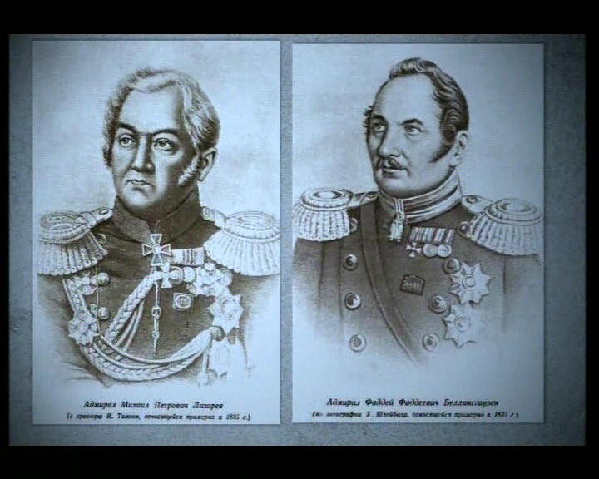
Ф.ф.беллинсгаузен и м.п.лазарев

Slide 3
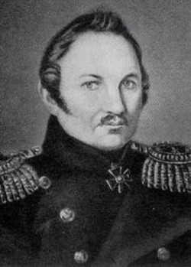
Ф.ф.беллинсгаузен
Одним из учеников и последователей Крузенштерна стал Фаддей Фаддеевич Беллинсгаузен. Он был участником первой русской кругосветной экспедиции

Slide 4
В 1819—1821 гг. Беллинсгаузену было поручено возглавить новую кругосветную экспедицию на шлюпах (одномачтовых кораблях) «Восток» (которым он командовал) и «Мирный» (командир Михаил Петрович Лазарев). План экспедиции составил Крузенштерн. Главной ее целью было обозначено «приобретение полнейших познаний о нашем земном шаре» и «открытие возможной близости Антарктического полюса».

Slide 6
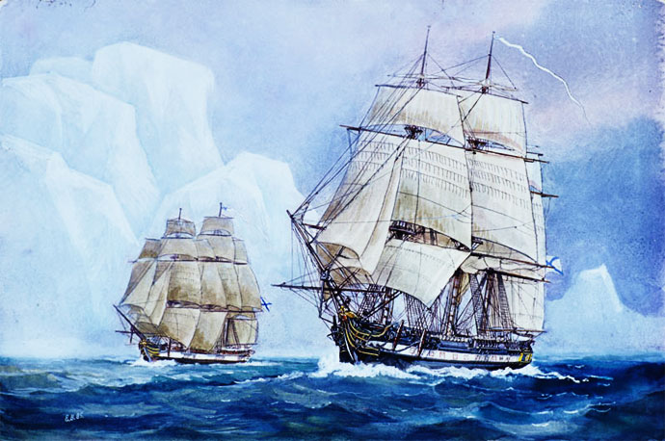
16 января 1820 г. экспедиция подошла к берегам неведомой в то время Антарктиды, которую Беллинсгаузен назвал «льдинным материком». После стоянки в Австралии русские корабли двинулись в тропическую часть Тихого океана, где ими была открыта группа островов, названная островами Россиян.

Slide 7
За 751 день плавания русские моряки прошли около 50 тыс. км. Были сделаны важнейшие географические открытия, привезены ценные коллекции, данные наблюдений за водами Мирового океана и ледяными покрытиями нового для человечества континента.

Slide 8
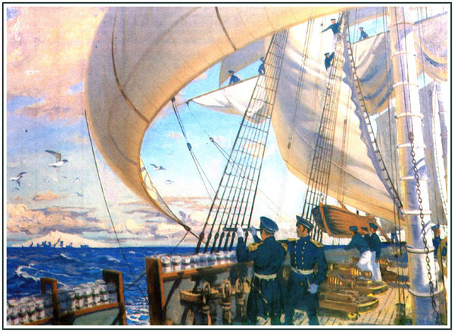

Slide 9
Спасибо за внимание!

